Slide 1

Feature Extraction Testuale
Dal Testo ai Vettori

Slide 2
PRE-ELABORAZIONE DEL TESTO
FEATURE EXTRACTION
APPLICAZIONE MODELLI ML/NLP
Step del NLP
Pulizia e normalizzazione del testo per renderlo coerente e pronto per la rappresentazione
Esempi
Tokenizzazione,
stemming e lemmatizzazione,
rimozione punteggiatura e stopwords
Conversione del testo in numeri per la creazione di vettori interpretabili dalla macchina
Metodi classici
Bag of Words, TF-IDF,
N-grams
I vettori numerici vengono elaborati dai modelli per ottenere l’output desiderato
Applicazioni
Classificazione, sentiment analysis, estrazione entità, traduzione

Slide 3
Rappresentazione delle parole: dal testo ai numeri
Dopo aver ripulito il testo con le tecniche di pre-elaborazione, il passo successivo è trasformarlo in una forma comprensibile ai modelli di Machine Learning i quali non comprendono le parole, ma solo rappresentazioni numeriche.
FEATURE EXTRACTION TESTUALE
Trasformazione delle parole in un vettore numerico che descrive il contenuto testuale in modo quantitativo
Mette in evidenza
PRESENZA
FREQUENZA
IMPORTANZA
delle parole nei documenti

Slide 4
Tecniche di feature extraction testuale
Bag of Words
Rappresenta il testo contando la frequenza o la presenza delle parole, ignorando l’ordine e il significato.
TF-IDF
Pesa le parole in base alla loro importanza relativa: più una parola è frequente in un documento ma rara nel corpus, più è significativa.
N-grams
Considera sequenze di n parole consecutive per catturare un minimo di contesto e co-occorrenze tra termini.

Slide 5
Tecniche di feature extraction testuale
Bag of Words
Rappresenta il testo contando la frequenza o la presenza delle parole, ignorando l’ordine e il significato.

Slide 6
Bag-of-Words (BoW)
Bag of Words (BoW) è un modello di rappresentazione del testo che descrive ogni documento come un vettore di parole presenti nel testo, contando la loro frequenza, senza considerare l’ordine o la grammatica.
Tokenizzazione: il contenuto di tutti i documenti del corpus viene suddiviso in token
Creazione vocabolario: tutte le parole uniche ritrovate nel primo step vanno a creare un vocabolario
Esempio: se il corpus ha 1.000 parole uniche, si otterrà un vocabolario di 1.000 elementi.
Creazione matrice BoW: ogni documento viene rappresentato all’interno di una matrice come un vettore della stessa lunghezza del vocabolario.
Ogni colonna rappresenta un documento
Ogni riga rappresenta una parola del vocabolario
Ogni cella contiene il numero di volte che la parola compare nel documento

Slide 7
Esempio pratico creazione matrice BoW
Documenti
«Il gatto sta correndo nel giardino mentre il cane dorme nella cuccia»
«Il cane sta giocando nella cuccia mentre il gatto dorme nel giardino»
«Nel giardino ci sono il cane e il gatto che corrono»
Documenti dopo le pre-elaborazione del testo
[gatto, correre, giardino, cane, dormire, cuccia]
[cane, giocare, cuccia, gatto, dormire, giardino]
[giardino, cane, gatto, correre]
Vocabolario generato
[gatto, cane, correre, giocare, dormire, cuccia, giardino]
Parola | Documento 1 | Documento 2 | Documento 3
Gatto | 1 | 1 | 1
Cane | 1 | 1 | 1
Correre | 1 | 0 | 1
Giocare | 0 | 1 | 0
Dormire | 1 | 1 | 0
Cuccia | 1 | 1 | 0
Giardino | 1 | 1 | 1

Slide 8


Vantaggi e Limiti BoW
Vantaggi
Semplicità, facile da implementare e da comprendere
Efficienza, è computazionalmente poco costoso
Versatilità, applicabile a diverse tipologie di testi
Limiti
Perdita di contesto: l’ordine delle parole viene completamente ignorato
Perdita di relazioni semantiche e sintattiche tra le parole
Produce rappresentazioni sparse: in ogni singolo documento molte delle parole del vocabolario non compaiono, quindi la maggior parte dei valori del vettore sarà 0

Slide 9

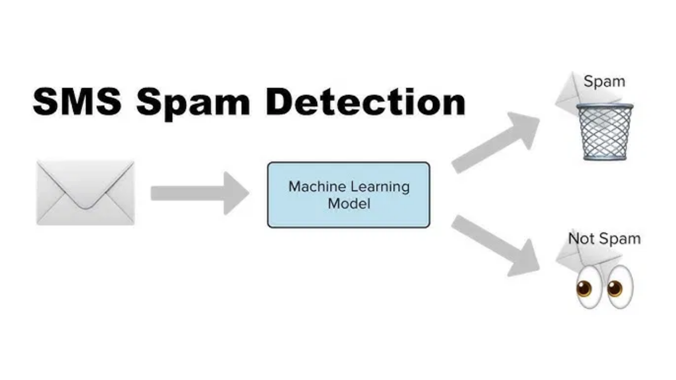


Applicazioni BoW
Classificazione di Email (Spam Detection)
Identifica email indesiderate analizzando la frequenza di parole tipiche dello spam
Categorizzazione di Documenti
Classifica automaticamente documenti in categorie predefinite
Analisi del Sentiment
Determina l'opinione o l'emozione espressa in un testo

Slide 10
Esempio pratico Bag of Words in Python

Slide 11
Tecniche di feature extraction testuale
TF-IDF
Pesa le parole in base alla loro importanza relativa: più una parola è frequente in un documento ma rara nel corpus, più è significativa.

Slide 12
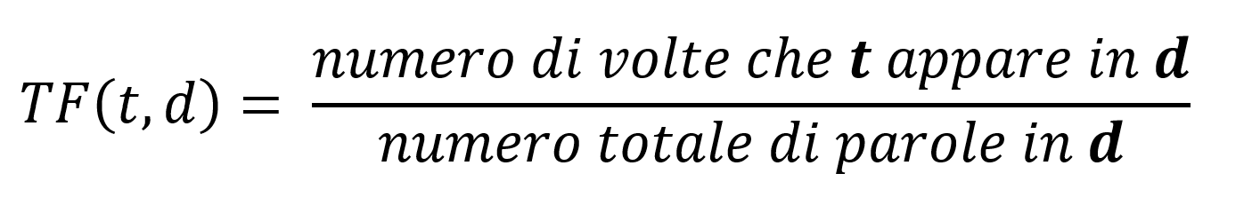
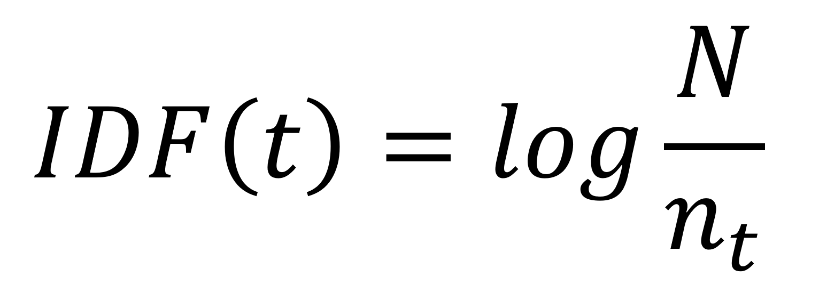
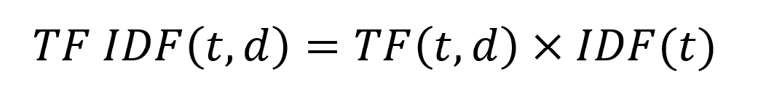
Term Frequency-Inverse Document Frequency
TF-IDF è una misura statistica che valuta l’importanza di una parola in un documento rispetto ad una collezione di documenti.
TF
Term Frequency
Misura quanto frequentemente un termine t appare in un documento d
IDF
Inverse Document Frequency
Misura quanto è raro un termine t all’interno dell’intero corpus di documenti
N = numero totale di documenti nel corpus
n_{t} = numero di documenti che contegono la parola t
-

Slide 13
Step per calcolo TF-IDF su un corpus
Tokenizzazione: il contenuto di tutti i documenti del corpus viene suddiviso in token
Creazione vocabolario: tutte le parole uniche ritrovate nel primo step vanno a creare un vocabolario
Esempio: se il corpus ha 1.000 parole uniche, si otterrà un vocabolario di 1.000 elementi.
Calcolo della Term Frequency (TF): per ogni documento e per ogni parola del vocabolario si calcola la frequenza di tale parola all’interno di quel documento.
Esempio: se “gatto” appare 2 volte in un documento d di 10 parole: → TF(gatto, d) = 2 / 10 = 0.2

Slide 14
Step per calcolo TF-IDF su un corpus
Calcolo della Inverse Document Frequency (TF): per ogni parola si calcola il suo «peso» all’interno del corpus, più una parola appare in molti documenti, minore sarà il suo peso.
Esempio: se “gatto” appare in 2 documenti su 5: → IDF(gatto) = log10(5/2) ≈ 0.398
Calcolo del punteggio TF-IDF: per ogni parola e per ogni documento, si moltiplica TF × IDF. Questo produce un valore che indica quanto quella parola è importante per quel documento rispetto all’intero corpus.
Esempio: TF(gatto, d) = 0.2, IDF(gatto) = 0.398 → TF-IDF(gatto, d) = 0.0796
Creazione della matrice TF-IDF: ogni documento viene rappresentato all’interno di una matrice come un vettore della stessa lunghezza del vocabolario.
Ogni colonna rappresenta un documento
Ogni riga rappresenta una parola del vocabolario
Ogni cella contiene il valore TF × IDF della parola rispetto al documento

Slide 15
Esempio creazione matrice TF-IDF
Calcolo TF
Documenti
«Il gatto mangia il pesce»
«Il cane mangia il cibo»
«Il pesce nuota nel mare»
Documenti dopo le pre-elaborazione del testo
[gatto, mangiare, pesce]
[cane, mangiare, cibo]
[pesce, nuotare, mare]
Vocabolario generato
[gatto, mangiare, pesce, cane, cibo, nuotare, mare]
Parola | Documento 1 | Documento 2 | Documento 3
Gatto | 1/3=0.333 | 0 | 0
Mangiare | 1/3=0.333 | 1/3=0.333 | 0
Pesce | 1/3=0.333 | 0 | 1/3=0.333
Cane | 0 | 1/3=0.333 | 0
Cibo | 0 | 1/3=0.333 | 0
Nuotare | 0 | 0 | 1/3=0.333
Mare | 0 | 0 | 1/3=0.333

Slide 16
Esempio creazione matrice TF-IDF
Calcolo IDF
Documenti
«Il gatto mangia il pesce»
«Il cane mangia il cibo»
«Il pesce nuota nel mare»
Documenti dopo le pre-elaborazione del testo
[gatto, mangiare, pesce]
[cane, mangiare, cibo]
[pesce, nuotare, mare]
Vocabolario generato
[gatto, mangiare, pesce, cane, cibo, nuotare, mare]
N = 3
Parola | n_{t} | Documento 1
Gatto | 1 | log10(3/1)=0.477
Mangiare | 2 | log10(3/2)=0.176
Pesce | 2 | log10(3/2)=0.176
Cane | 1 | log10(3/1)=0.477
Cibo | 1 | log10(3/1)=0.477
Nuotare | 1 | log10(3/1)=0.477
Mare | 1 | log10(3/1)=0.477

Slide 17

Esempio creazione matrice TF-IDF
Calcolo TF-IDF
Conclusioni
Le parole «mangiare» e «pesce» appaiono in 2 documenti → IDF basso (0.176) → parole comuni e poco informative
Le parole «gatto», «cane», «cibo», «nuotare» e «mare» invece appaiono solo in un documento → IDF alto (0.477) → più importanti per distinguere i testi
Parola | Documento 1 | Documento 2 | Documento 3
Gatto | 0.333×0.477 = 0.159 | 0 | 0
Mangiare | 0.333×0.176 = 0.059 | 0.333×0.176 = 0.059 | 0
Pesce | 0.333×0.176 = 0.059 | 0 | 0.333×0.176 = 0.059
Cane | 0 | 0.333×0.477 = 0.159 | 0
Cibo | 0 | 0.333×0.477 = 0.159 | 0
Nuotare | 0 | 0 | 0.333×0.477 = 0.159
Mare | 0 | 0 | 0.333×0.477 = 0.159
Heatmap
Le matrici (BoW e TF-IDF) possono essere visualizzate come heatmap per facilitarne l’intepretazione.
I colori più intensi rappresentano i valori più alti, indicando una maggiore frequenza (BoW) o rilevenza (TF-IDF).

Slide 18
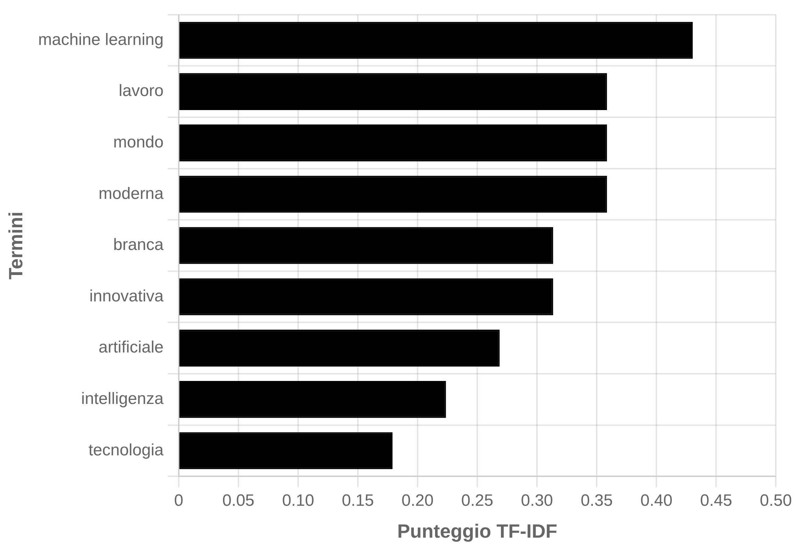
Altro esempio TF-IDF
Documenti
«L’intelligenza artificiale è una tecnologia innovativa»
«Il machine learning è una branca dell’intelligenza artificiale»
«La tecnologia moderna trasforma il mondo del lavoro»
I termini «tecnologia» e «artificiale» appaiono in 2 documenti su 3 → IDF basso → parole comuni e poco informative
Il termine «machine learning» appare solo nel Documento 2 → IDF alto→ più importante per distinguere i testi
Ranking dei Termini per Rilevanza (TF-IDF)

Slide 19
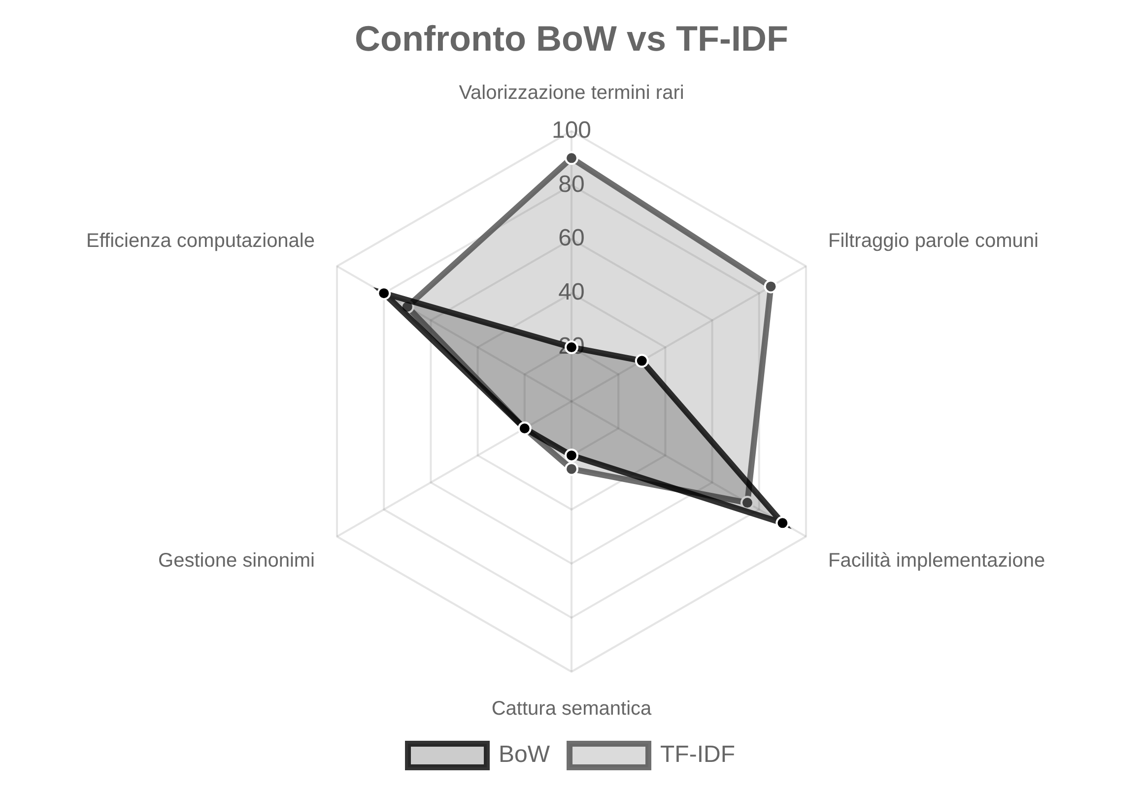


Vantaggi e Limiti TF-IDF
Vantaggi
Rilevanza
: valorizza i termini rari e significativi
Filtraggio
: riduce l'impatto delle parole comuni
Precisione
: migliora la qualità dei risultati di ricerca
Limiti
Semantica
: non cattura relazioni di significato tra
parole
Sinonimi
: tratta parole simili come entità separate
Dimensionalità
: vettori sparsi di grandi dimensioni

Slide 20

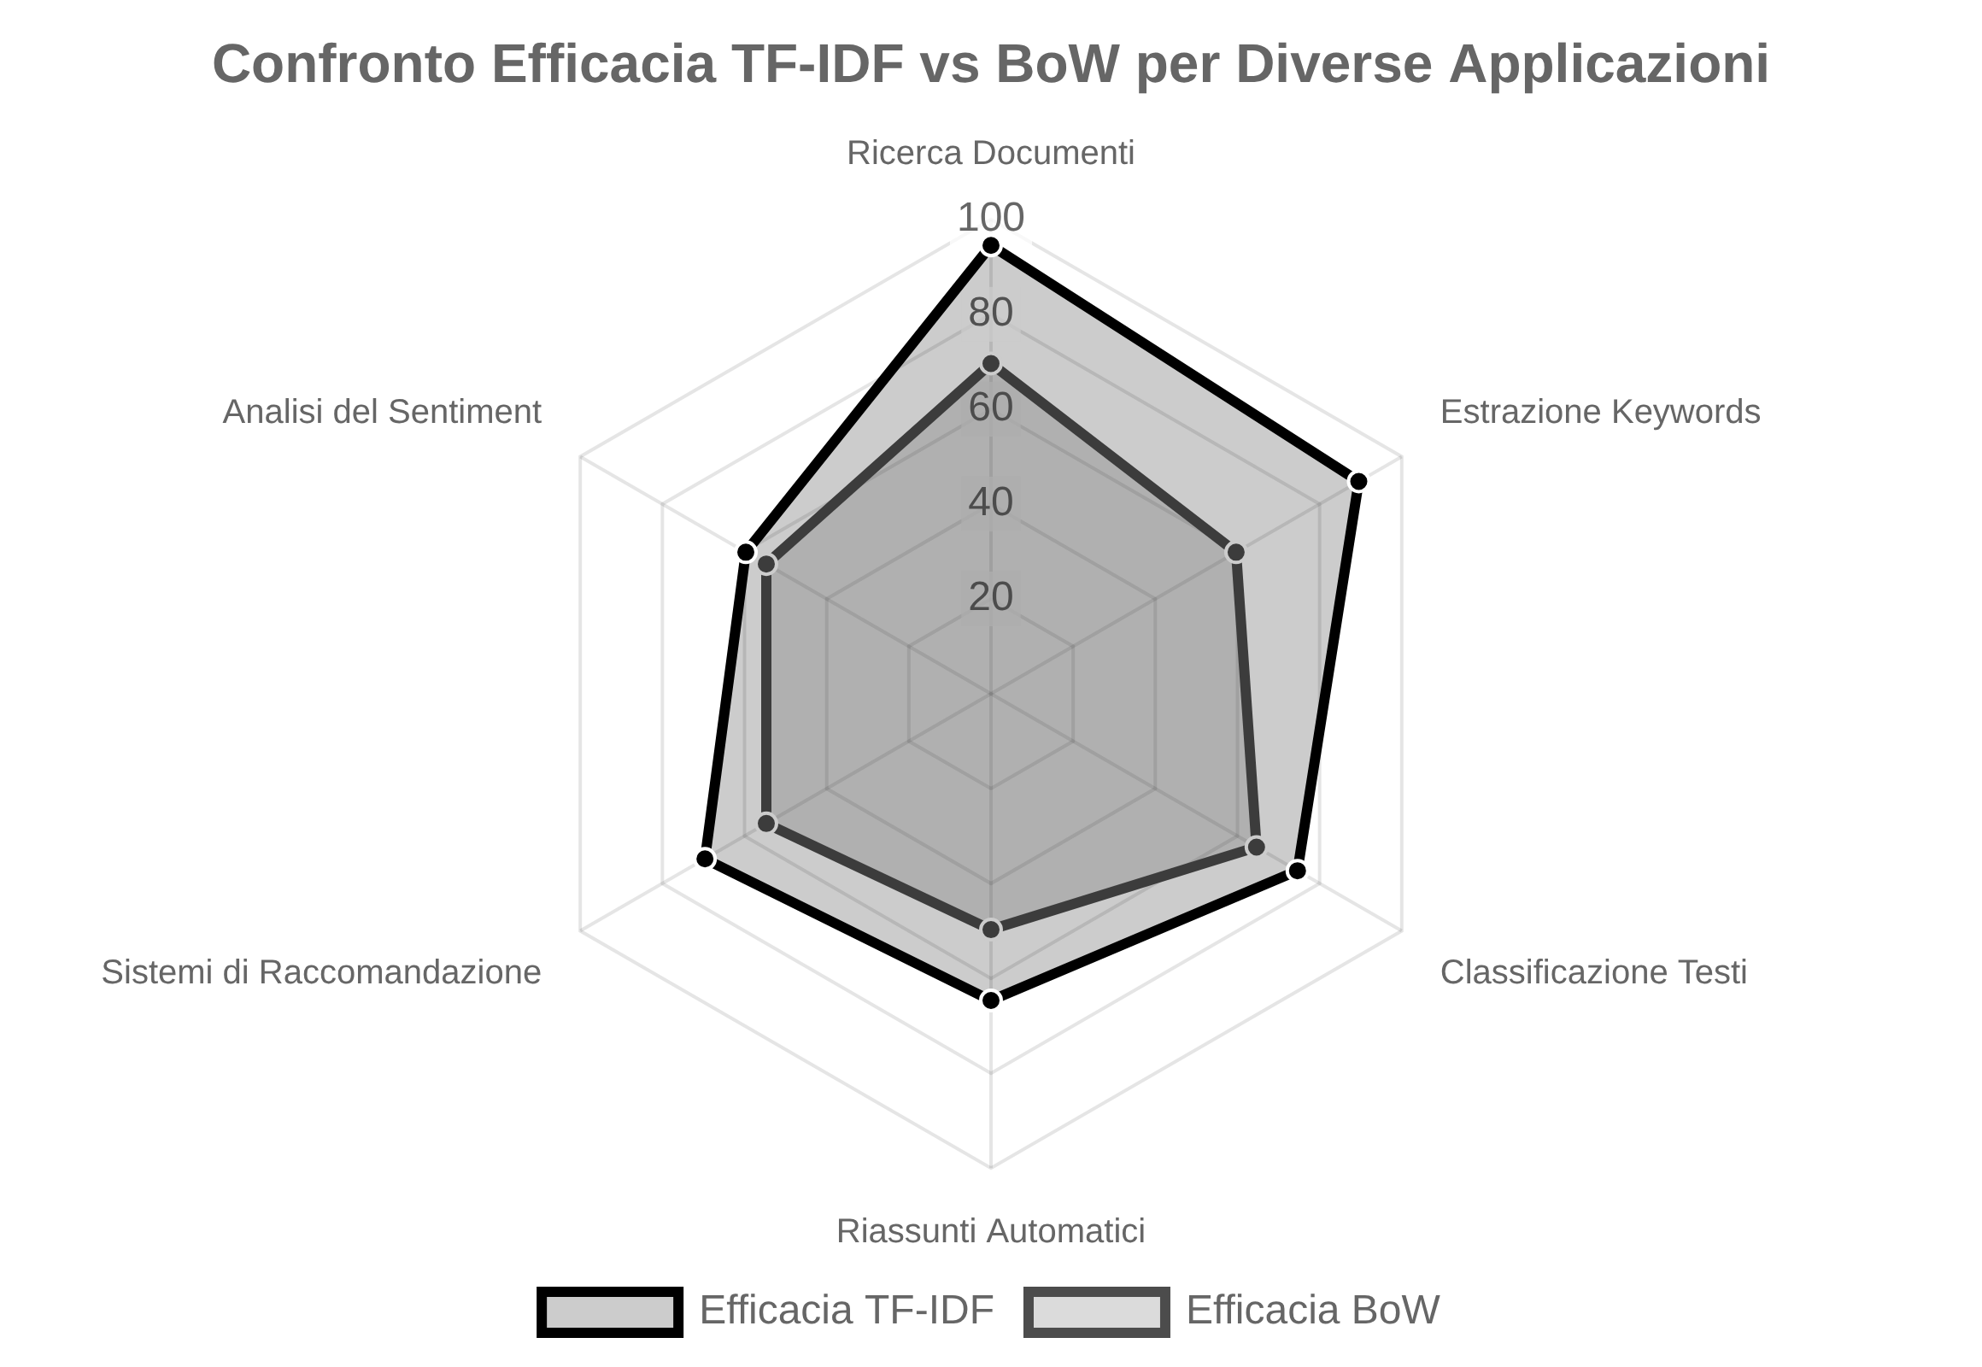



Applicazioni TF-IDF
Information Retrieval
Migliora la ricerca di documenti rilevanti in base alle query degli utenti
Estrazione di Parole Chiave
Identifica i termini più significativi in un documento
Classificazione di Testi
Categorizza documenti in base al contenuto con maggiore precisione rispetto a BoW
Spam Detection
Oltre al BoW, per lo Spam Detection si può sfruttare la tecnica TF-IDF per migliorare le performance dando più peso ai termini distintivi delle mail di spam

Slide 21
Esempio pratico TF-IDF in Python

Slide 22
Tecniche di feature extraction testuale
N-grams
Considera sequenze di n parole consecutive per catturare
un minimo di contesto e co-occorrenze tra termini.

Slide 23
N-gram
Un n-gram è una sequenza di n elementi consecutivi (parole o caratteri) estratti da un testo.
Catturano non solo la presenza di singole parole, ma anche le relazioni e il contesto locale tra parole adiacenti.
Possono essere usati per creare una matrice BoW o TF-IDF invece dei token singoli, fornendo un’informazione più ricca sul significato e sul contesto.
Unigram (n=1)
«Questo» «è» «un» «esempio»
Frase di partenza
«Questo è un esempio»
Trigram (n=3)
«Questo è un» «è un esempio»
Bigram (n=2)
«Questo è» «è un» «un esempio»

Slide 24
Step per creazione N-grams
Frase di partenza: «L'intelligenza artificiale trasforma il mondo moderno»
Tokenizzazione (Unigram): il testo viene suddiviso in token «intelligenza» «artificiale» «trasformare» «mondo» «moderno»
Formazione sequenze (Bigram): le parole consecutive vengono combinate «intelligenza artificiale» «artificiale trasforma» «trasforma mondo» «mondo moderno»
Estensione (Trigram): si aumenta N per catturare più contesto. «intelligenza artificiale trasforma» «artificiale trasforma mondo» «trasforma mondo moderno»

Slide 25
Andare oltre i Trigram
Vantaggi
Contesto migliore: cattura meglio il significato locale
Svantaggi
Aumento dimensionalità: la dimensione del vocabolario cresce in modo esponenziale con n, quindi ci saranno più colonne nella matrice BoW o TF-IDF
Rappresentazioni sparse: gli n-gram lunghi diventano rari, quindi si creano molti vettori sparsi (quasi tutti 0)
Overfitting: sui dataset più piccoli potrebbero crearsi troppi pattern specifici e poco generalizzabili
Performance: potenza di calcolo e memoria richiesti aumentano sensibilmente
N | Caso d’uso
1-2 | Analisi di termini chiave Topic TF-IDF base
2-3 | Analisi semantica leggera Sentiment analysis Contesto locale
3-5 | Analisi linguistica profonda
4-5 | Corpus molto grandi (milioni di frasi) ma solo se serve un contesto ampio

Slide 26
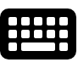
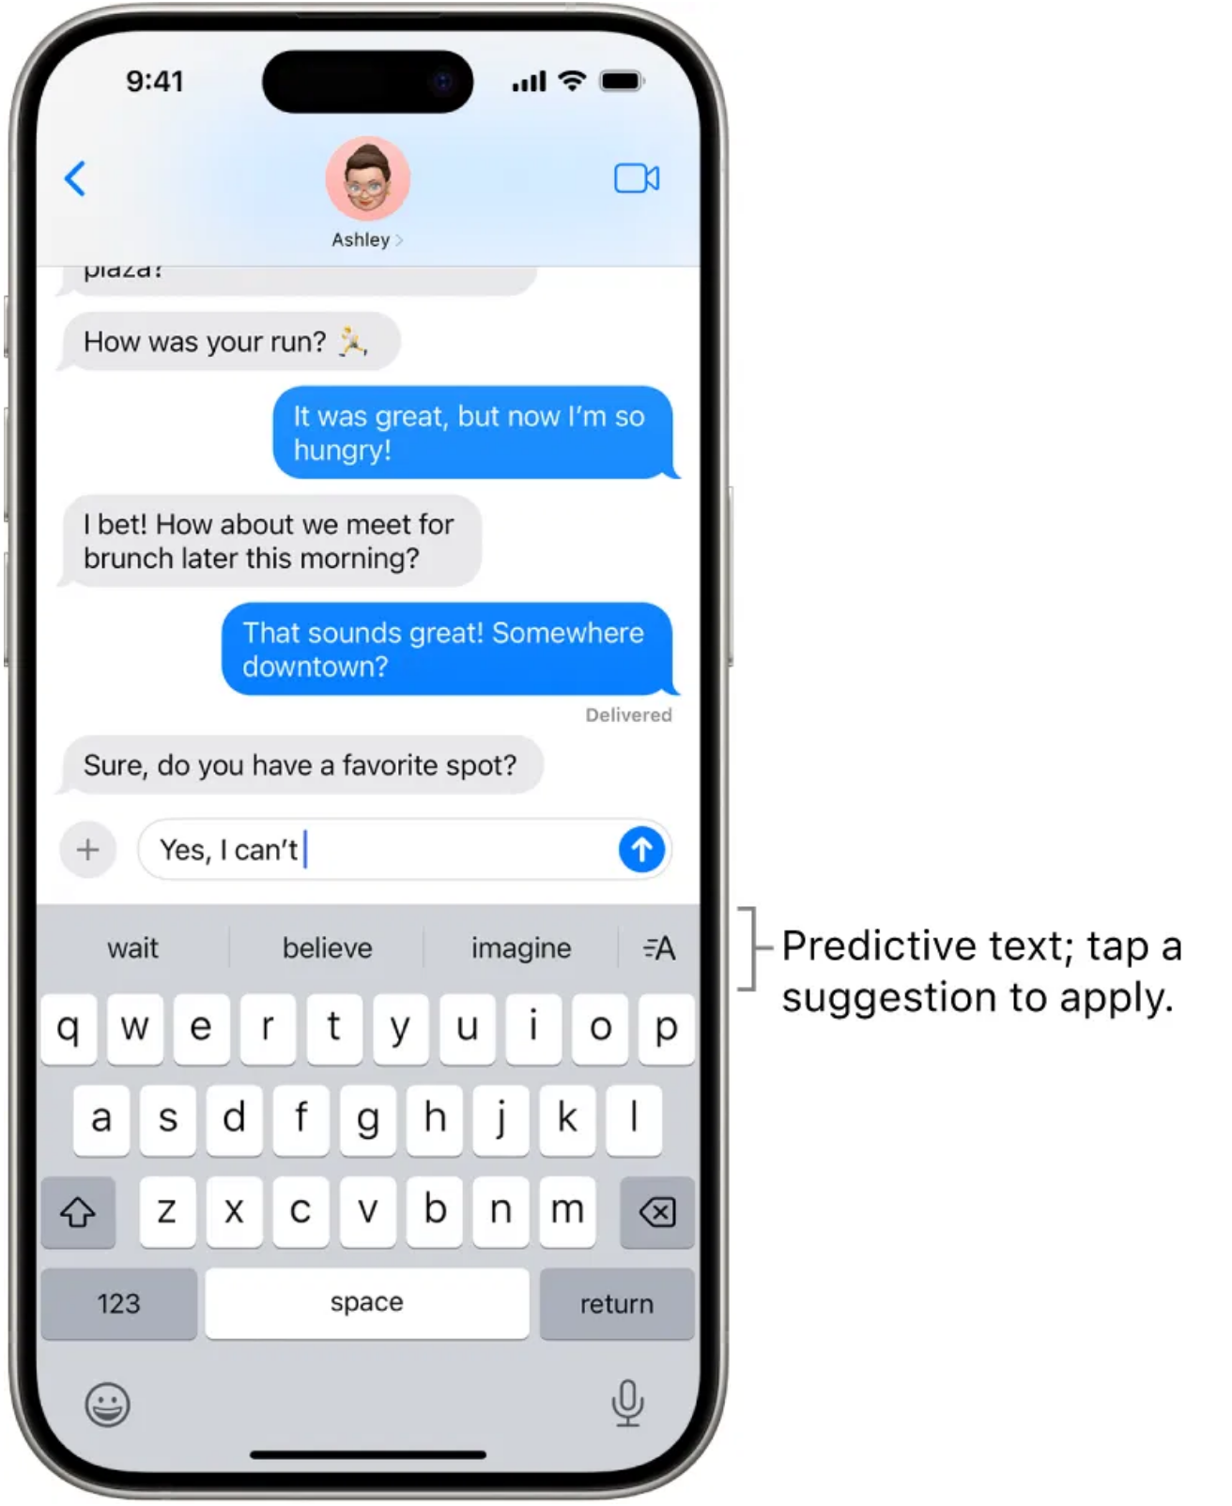

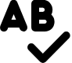
Applicazioni N-grams
Predictive Text
Raccoglie grandi quantità di testo per costruire un modello statistico di n-grams, che viene utilizzato per determinare la probabilità di ogni parola date le parole precedenti e proporre quelle più probabili
Language Modeling
Modella la probabilità di sequenze di parole per generare testo coerente e fluido
Correzione Ortografica
Identifica e corregge errori di battitura confrontando con n-grams più probabili

Slide 27
Esempio pratico n-grams in Python

Slide 28
Confronto tecniche
 | Bag of Words | TF-IDF | N-grams
Approccio | Rappresenta i documenti come vettori di frequenze di parole | Pondera la frequenza delle parole in base alla loro rarità nel corpus | Cattura sequenze di parole adiacenti
Significato semantico | Ignora completamente il significato | Valorizza le parole più significative | Cattura le relazioni locali tra le parole
Performance | Più veloce ma meno accurato | Equilibrio tra velocità e precisione | Più lento ma più accurato
Complessità computazionale | + | ++ | +++
Quando usarlo | Soluzione semplice e veloce Classificazione basilare Risorse computazionali limitate | Necessità di identificare termini rilevanti Maggiore precisione nella ricerca | Contesto e ordine sono importanti Predizione di testo

Slide 29
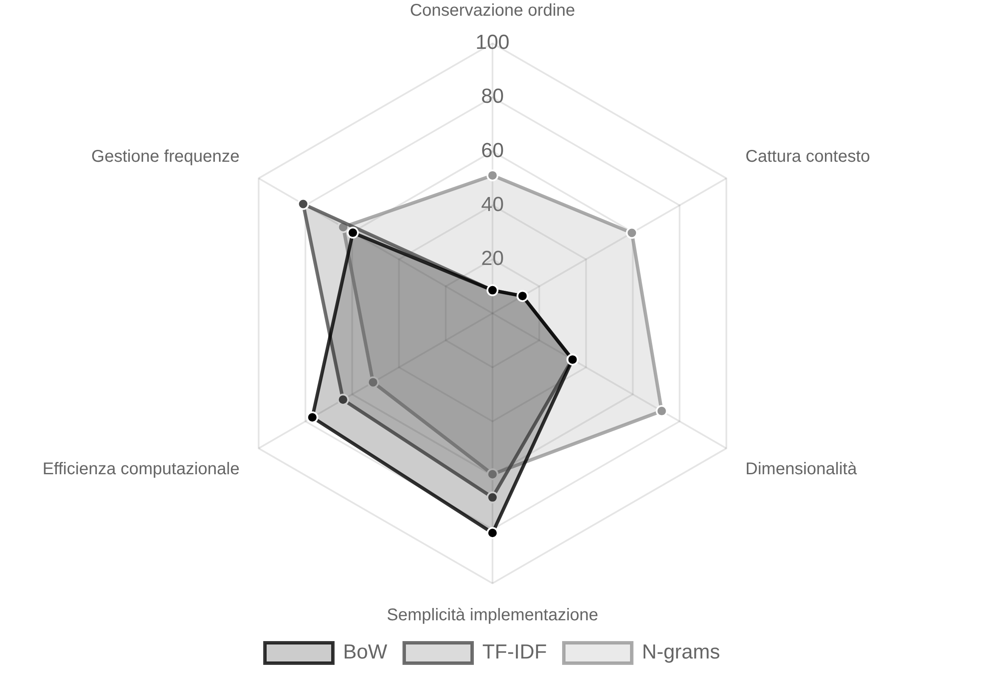
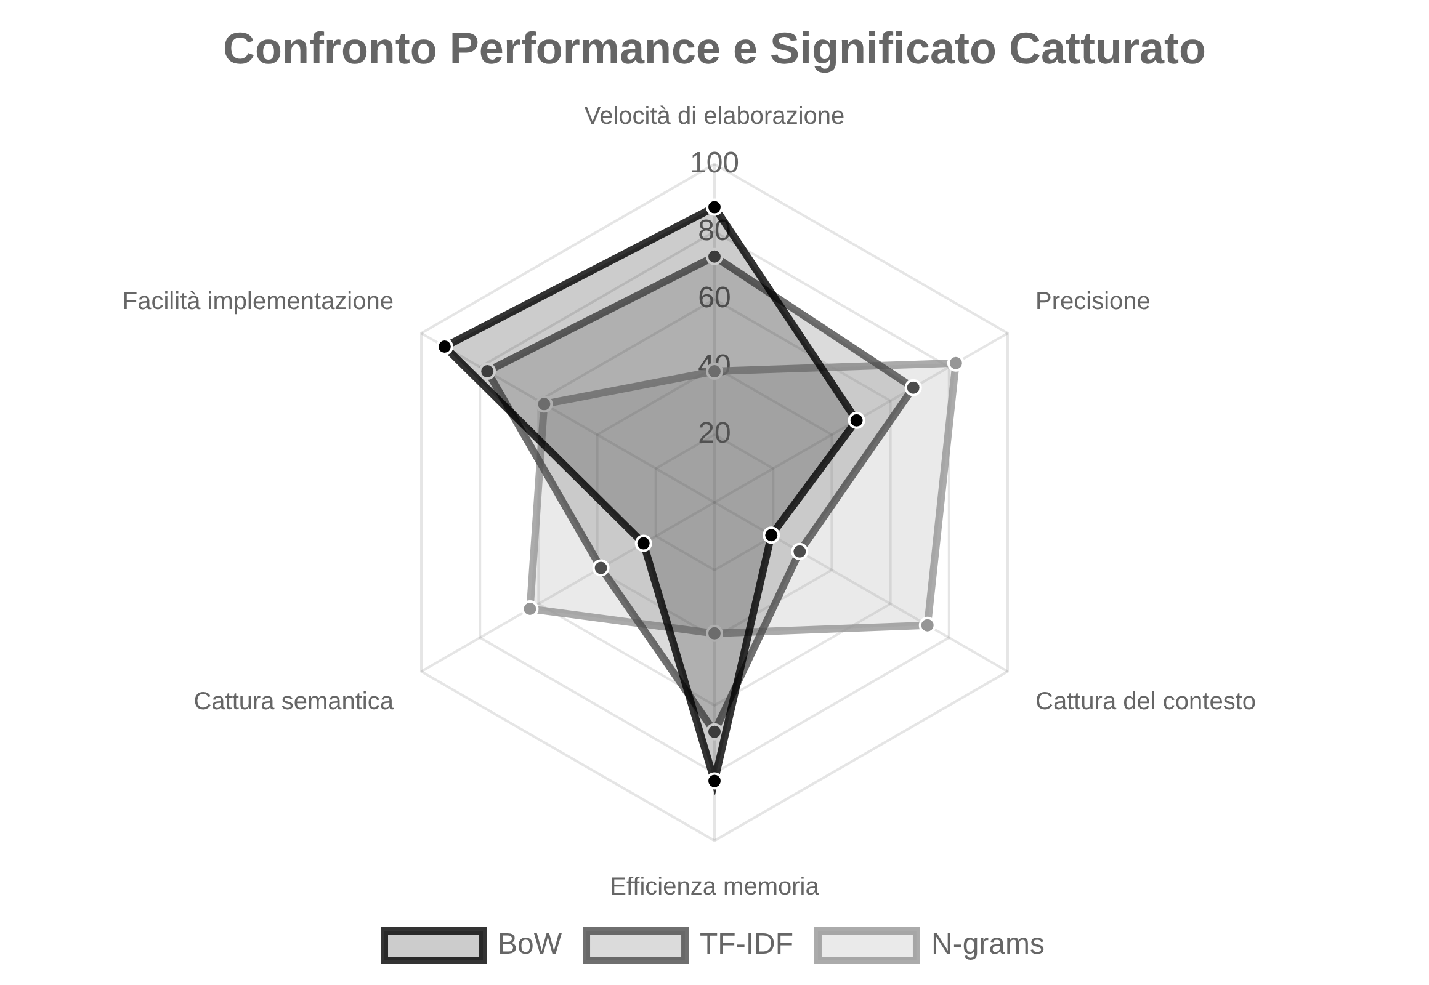
Confronto tecniche
Rappresentazione
Performance e significato catturato

Slide 30

Riduzione Dimensionalità

Slide 31
Riduzione Dimensionalità
Uno dei problemi più impattanti delle tecniche BoW, TF-IDF e N-grams è la presenza di rappresentazioni sparse, per tanto risulta necessario ricorrere alla riduzione della dimensionalità.
Questa soluzione permette di compattare i vettori, senza perdere troppo il significato.
Aiuta a:
Ridurre la memoria richiesta
Migliorare le performance (velocità)
Evidenziare le feature più informative
Tecniche principali:
Feature Selection
Principal Component Analysis (PCA)
Singular Value Decomposition (SVD)

Slide 32
Riduzione Dimensionalità
Principal Component Analysis

Slide 33
Principal Component Analysis (PCA)
Creare la matrice BoW o TF-IDF
Centering Ad ogni cella della matrice viene sottratta la media della relativa colonna (parola) Esempio: la colonna originale è [1 0 1], per cui la media è 0.667 La colonna con i valori centrati diventa [0.333, -0.667, 0.333]
Creazione nuove componenti Vengono create nuove colonne, chiamate componenti, come combinazioni lineari dei valori presenti nelle colonne centrate, ognuna con pesi diversi. Esempio: - Componente 1 = 0.7·( 0.333 ) + 0.3·( -0.667 ) – 0.2·( 0.333 ) - Componente 2 = 0.1·( 0.333 ) + 0.4·( -0.667 ) – 0.5·( 0.333 ) In questo modo ogni documento ha un nuovo valore per queste nuova componente che sintetizza informazioni di più parole. Queste componenti vengono create con l’obiettivo di massimizzare la varianza, ovvero massimizzare la presenza di valori differenti tra loro.
Identificazione delle componenti principali A questo punto viene creata una nuova matrice ridotta, composta dalle componenti in cui la varianza è maggiore, in quanto più i valori cambiano → più la componente è informativa. Esempio: - Documenti simili (es. “machine learning” e “deep learning”) risultano vicini. - Documenti diversi (es. “analisi dati” vs “riconoscimento immagini”) risultano distanti.

Slide 34
Riduzione Dimensionalità
Singular Value Decomposition

Slide 35
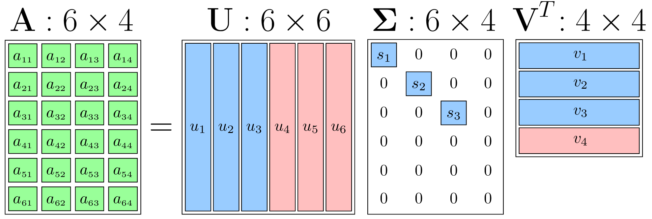
Singular Value Decomposition (SVD)
Il processo SVD consiste nel scomporre una matrice complessa in 3 matrici più semplici che ne rivelano la struttura nascosta: è come «tradurre» dei dati complessi in un linguaggio più semplice, fatto di componenti fondamentali.
Ad esempio: scoprire le note principali di una canzone o i colori base in un’immagine.
m x n
matrice originale
n x n
mostra come sono fatte le variabili originali
m x m
mostra come i dati si combinano tra loro
m x n
mostra quanto contano le diverse “componenti”

Slide 36
Esempio pratico SVD: Raccomandazioni (Netflix, Spotify)
Matrice originale
Gli utenti sono le righe
I film o le canzoni sono le colonne
Le celle sono le valutazioni di quell’utente per la specifica canzone o film
Problema
La matrice è enorme e quasi tutta vuota, perché ogni utente ha visto solo una piccola parte dei film. Come possiamo capire cosa potrebbe piacergli anche senza voto diretto?
Con il SVD possiamo scoprire caratteristiche nascoste comuni a utenti e film, comprimere i dati in poche dimensioni significative e così prevedere i gusti in base a pattern simili.
U | Σ | V^{T}
Cattura le preferenze generiche degli utenti sulle caratteristiche di film o canzoni Ad es. Film d’azione, commedie romantiche, musica anni 80 | Mostra quanto queste caratteristiche contano Prime: tendenze generiche (azione/dramma) Ultime: dettagli meno importanti (rumore) | Mostra quanto ogni film è in linea con le varie caratteristiche individuate Ad es: ‘Die hard’ alto punteggio per azione, basso per romantico ‘Titanic’ il contrario
Moltiplicando i tre pezzi (eventualmente considerando solo le prime k componenti più importanti) otteniamo una matrice “ricostruita”​ che conterrà anche i valori previsti per i film non ancora valutati da un utente.
Questi valori stimati saranno le raccomandazioni personalizzate!

Slide 37
Riduzione Dimensionalità
Feature Selection

Slide 38
Feature Selection
Con il processo di feature selection vengono selezionate dalla matrice originale soltanto le colonne
(variabili, attributi) più importanti di un dataset, eliminando quelle ridondanti, irrilevanti o rumorose.
Scopo
migliorare l’accuratezza del modello
ridurre i tempi di calcolo
evitare overfitting, cioè modelli che imparano troppo bene anche il rumore
Tecniche principali
Filter: elimina le feature «costanti» o troppo correlate mediante calcoli statistici
Wrapper: prova diverse combinazioni di feature e sceglie le migliori
Embedded: il modello durante il training autonomamente un livello di importanza a ciascuna feature e impara quali feature sono utili e quali sono irrilevanti
ESEMPI
Predire il successo di un film
Attributi utili
genere, budget, regista
Attributi poco utili o ridondanti
numero di attori, durata, titolo
Spam detection
Attributi utili
Parole rilevanti come “gratis”, “offerta”, “limited”
Attributi poco utili
“ciao”, “saluti”, “famiglia”

Slide 39
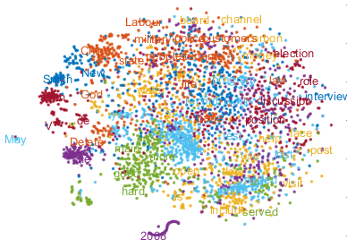
Next steps
Introduzione ai Word Embeddings

Slide 40
Word Embeddings
Come abbiamo visto, le tecniche BoW, TF-IDF e N-grams non catturano la semantica né le relazioni tra parole.
Ci sono nuove tecniche moderne, chiamate WORD EMBEDDINGS, che creano vettori densi (non sparsi) di dimensioni ridotte in grado di catturare anche le relazioni semantiche tra le parole.
Parole con significati simili = Vettori vicini tra loro
Esempio
Le parole «gatto» e «cane» avranno vettori molto simili, in quanto sono entrambi animali domestici
Nelle tecniche BoW/TF-IDF invece vengono trattate come parole completamente indipendenti
Le parole «gatto» e «auto» saranno molto distanti
Tecniche famose
Word2Vec: utilizza reti neurali per mappare le parole in vettori densi, catturando relazioni semantiche ad esempio «re - uomo + donna = regina»
GloVe: combina statistiche globali di co-occorrenza con apprendimento locale del contesto per creare embeddings più ricchi

